Slide 1

LTSP
  Linux Terminal Server Project (LTSP)

Slide 2


LTSP
Linux Terminal Server Project
  LTSP és un paquet Linux que mitjançant la combinació d'una sèrie de serveis Linux com DHCP, TFTP, NFS i XDMCP permet compartir un servidor amb múltiples màquines.
  Les aplicacions corren al servidor i és mostren en un client lleuger (thin clients o X terminals) que controla els dispositius d'entrada (ratolí i teclat) i de sortida (pantalla).
  Generalment el clients lleugers son màquines d'escassa potència i sense disc dur.
  LTSP és un sistema popular a les escoles i en altres entorns perquè amb molt poca infraestructura es pot oferir una aula d'informàtica.

Slide 3
Procés LTSP
Passes:
  Carregar i executar un kernel de Linux a la memòria del client lleuger mitjançant Bootrom (Etherboot, PXE, MBA, Netboot), disquet, disc dur, CD-ROM o USB.
  Al acabar la càrrega del kernel s'executa un procés init especial (/linuxrc) en memòria RAM del client lleuger.
  Aquest procés carrega la targeta de xarxa i executa un client DHCP molt lleuger (dhclient).
  DHCP configura els paràmetres de xarxa del client lleuger i proporciona a tftp la ruta del kernel.
  tftp carrega el kernel especificat per DHCP al terminal lleuger.

Slide 4
Procés LTSP
  Es pivota l'arrel del sistema de fitxers de RAM a una carpeta del servidor (/opt/ltsp/i386) mitjançant NFS.
  S'executa el procés /sbin/init normal.
  Es processa el fitxer de configuració de LTSP (lts.conf)
  Si esta configurat s'activa el sistema de swap a través de NFS. La carpeta encarregada del servidor és /var/opt/ltsp/swapfiles.
  Quan s'executa el nivell 5 (les X), utilitzant el sistema client-servidor de les X, el servidor X (client lleuger) demana una petició via XMDCP per autenticar-se al client X (servidor de clients lleugers).

Slide 5
Serveis LTSP
DHCP
  Utilitza la MAC de les NICs dels clients lleugers per:
    Determinar els clients lleugers que tenen accés al servidor.
    Assignar els paràmetres de xarxa al client lleuger. (IP fixa)
  Proporciona informació (ruta del kernel) a TFTP.
TFTP
  Client de FTP lleuger utilitzat per carregar de forma remota el kernel al client lleuger.

Slide 6
Serveis LTSP
NFS
  S'utilitza per tal de disposar del disc dur del servidor
    Arrel del sistema de fitxers
    Espai de swap
    Homes dels usuaris
XDMCP
  Execució remota del client X.

Slide 7
Configuració clients lleugers
2 mètodes principals
  PXE
    És la forma més ràpida i fiable. És altament recomanable fer la inversió en targetes NIC amb suport per a PXE
  Etherboot
    Es poden crear ROMs en disquets per gairebé qualsevol NIC del mercat.
    Utilitat rom'o'matic.
HI han altres opcions com disc dur, CD ROM, usb...

Slide 8
Configuració clients lleugers
Problemes
  El més complicat es conèixer les característiques de hardware (MAC i referència de la NIC per crear una ROM) del client lleuger necessàries per la configuració.
  Sovint són màquines antigues que no tenen ni sistema operatiu, ni CD per carregar una distribució LIVE.
Solucions
  Targetes NIC PXE.
  Les MACs sovint estan gravades a la targeta
  Ús de distribucions live CD.

Slide 9
Creació de ROMs
lspci
$ lspci | grep 0000:02
0000:02:02.0 Ethernet controller: Broadcom Corporation BCM4401 100Base-T (rev 01)
0000:02:04.0 Network controller: Intel Corporation PRO/Wireless 2200BG (rev 05)
0000:02:06.0 CardBus bridge: Texas Instruments PCIxx21/x515 Cardbus Controller
0000:02:06.2 FireWire (IEEE 1394): Texas Instruments OHCI Compliant IEEE 1394 Host Controller
0000:02:06.3 Mass storage controller: Texas Instruments PCIxx21 Integrated FlashMedia Controller
$lspci -n | grep 0000:02
0000:02:02.0 0200: 14e4:4401 (rev 01)
0000:02:04.0 0280: 8086:4220 (rev 05)
0000:02:06.0 0607: 104c:8031
0000:02:06.2 0c00: 104c:8032
0000:02:06.3 0180: 104c:8033

Slide 10
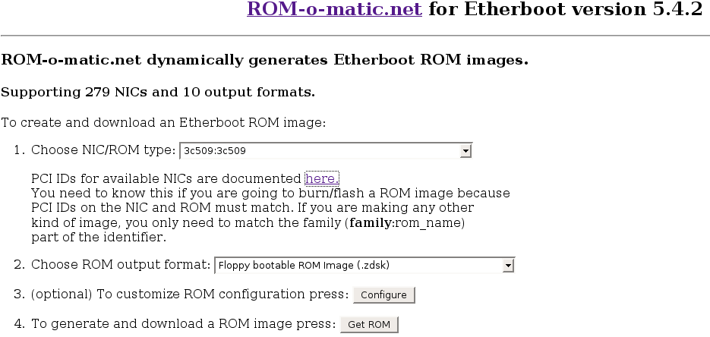
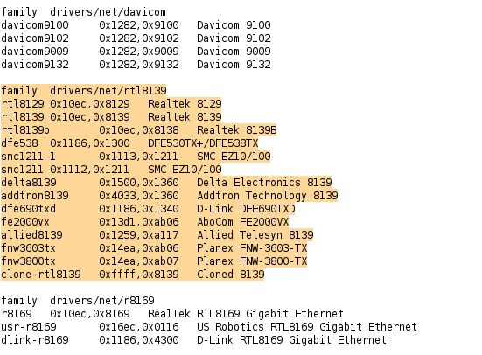
ROM'O'MATIC
$lspci -n | grep 0000:02
0000:02:02.0 0200:
1500:1360 (rev 01)
0000:02:04.0 0280: 8086:4220 (rev 05)

Slide 11
Configuració DHCP
Entradas DHCP
# ltsp010
host ltsp010 {
hardware ethernet 00:11:09:CE:25:8E;
fixed-address ltsp010;
}
host ltsp012 {
hardware ethernet 00:C0:9F:60:33:51;
fixed-address ltsp012;
#filename "/var/lib/tftpboot/lts/vmlinuz-2.4.26.nb";
#PXE
filename "/var/lib/tftpboot/pxelinux.0";
#opcions NICs ISA
#option option-128 e4:45:74:68:00:00;
#option option-129 "NIC=3c509";
}

Slide 12
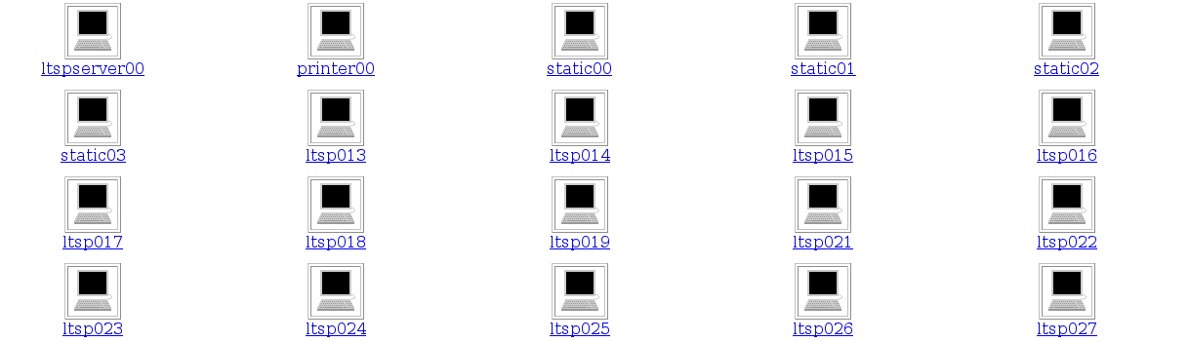
Configuració DHCP SkoleLinux
SkoleLinux
  DHCP ve preconfigurat amb entradas DHCP per a 100 clients lleugers (ltsp).
  El fitxer /etc/dhcp3/dhcpd-debian-edu.conf té exemples de configuració de DHCP.

Slide 13
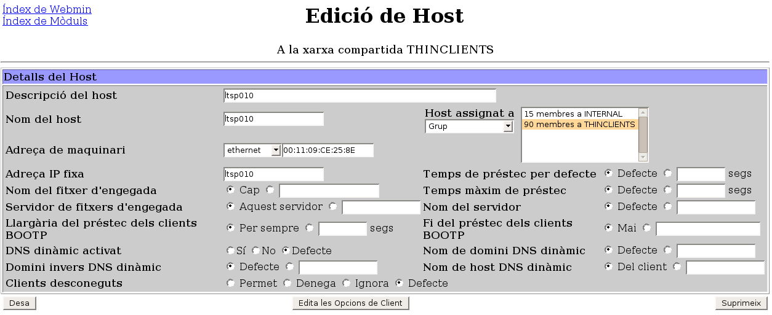
Configuració DHCP SkoleLinux

Slide 14
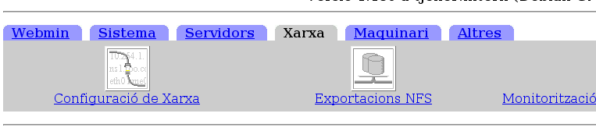
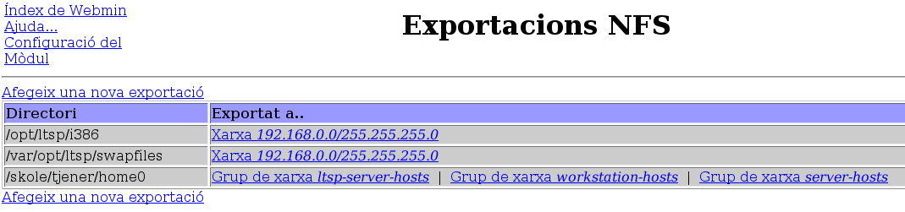
Configuració NFS
Fitxer exports
Webmin
$ cat /etc/exports
# /etc/exports: the access control list for filesystems which may be exported
# to NFS clients. See exports(5).
/opt/ltsp/i386 192.168.0.0/255.255.255.0(ro,async,no_root_squash)
/var/opt/ltsp/swapfiles 192.168.0.0/255.255.255.0(rw,async,no_root_squash)
/skole/tjener/home0 @ltsp-server-hosts(rw,async) @workstation-hosts(rw,async) @server-hosts(rw,async)

Slide 15
LTSP standalone
LTSP
  LTSP és un conjunt de paquets que es poden instal·lar en qualsevol distribució Linux per oferir suport per a clients lleugers.
  Altres distros que utilitzen LTSP son Edubuntu, K12LTSP, Linkat.
  Paquets debian/ubuntu:
$ sudo apt-cache search ltsp
Password:
ldm - LTSP display manager
ltsp-client - LTSP client environment
ltsp-server - Basic LTSP server environment
ltsp-server-standalone - Complete LTSP server environment
ltsp-utils - Linux Terminal Server Project (LTSP) administration utilities
edubuntu-docs - documentation for edubuntu systems
ltspfs - fuse based remote filesystem for ltsp thin clients
ltspfsd - fuse based remote filesystem daemon for thin-clients
student-control-panel - control ubuntu LTSP connections

Slide 16
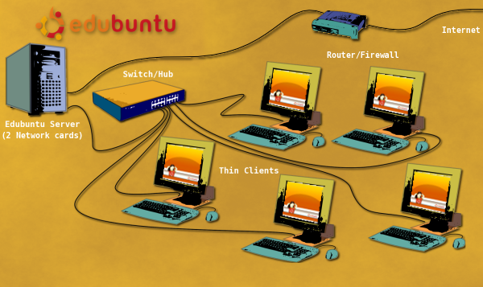
Edubuntu

Slide 17

http://creativecommons.org/licenses/by-sa/2.5/es/

